Slide 1
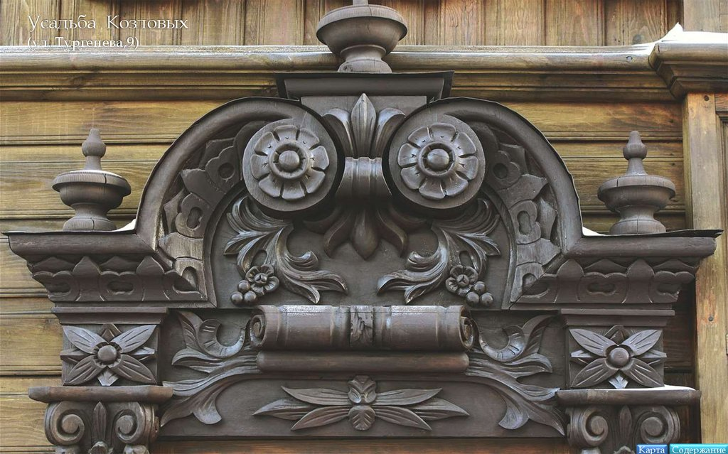
Фестиваль методических разработок по изучению истории и культуры России, посвященного культурному наследию народов России
Образовательный проект
«Наличники резные, окна расписные»
Развитие интереса к истории и культуре родного города у детей старшего дошкольного возраста средствами исследования тюменской деревянной резьбы
Воспитатель Макашина Елена Михайловна
МАДОУ д/с 172 города Тюмени
Тюмень, 2023

Slide 2
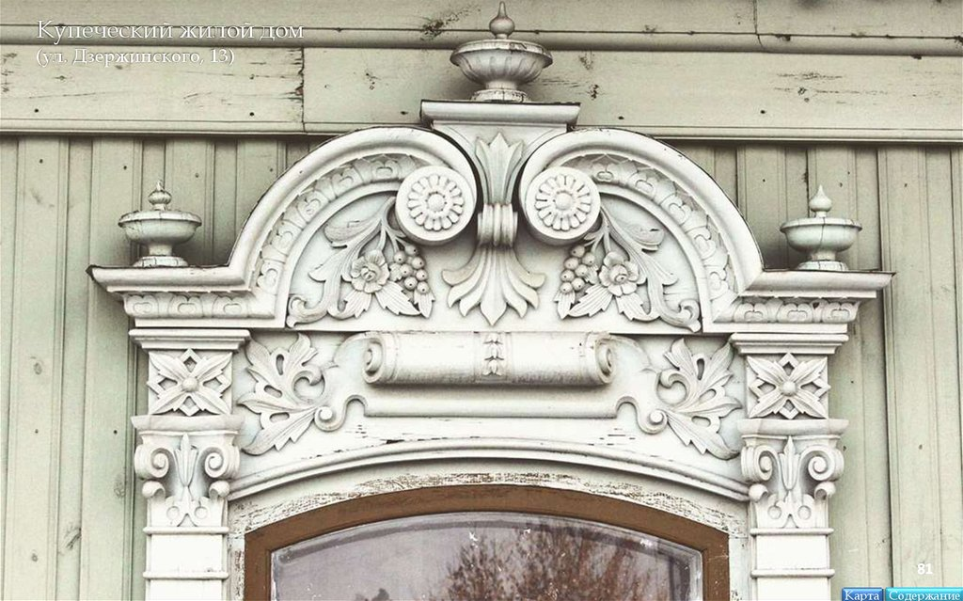
Точки актуальности
Нельзя создавать будущее,
не зная прошлого
Популяризация культурного наследия нашего города
1
2
Уникальность архитектуры тюменского градостроения
Неповторимый декор деревянной резьбы, украшающей старинные дома
3
Сохранение и возрождение
исчезающей красоты
4

Slide 3
Детско-родительский проект
«Наличники резные, окна расписные»
Формирование у воспитанников целостных представлений о социальной и окружающей среде родного края и месте человека в ней, гармоничного проявления патриотических чувств, почтительного отношения к историческим и культурным ценностям
Цель:
Создать условия для формирования познавательной активности старших дошкольников посредством проектной деятельности
Развивать эмоциональную вовлеченность детей в процессе исследовательской и творческой деятельности
Воспитывать патриотические чувства, любовь к Малой Родине, гордость за ее достижения; потребность бережного отношения к культурным ресурсам России

Slide 4
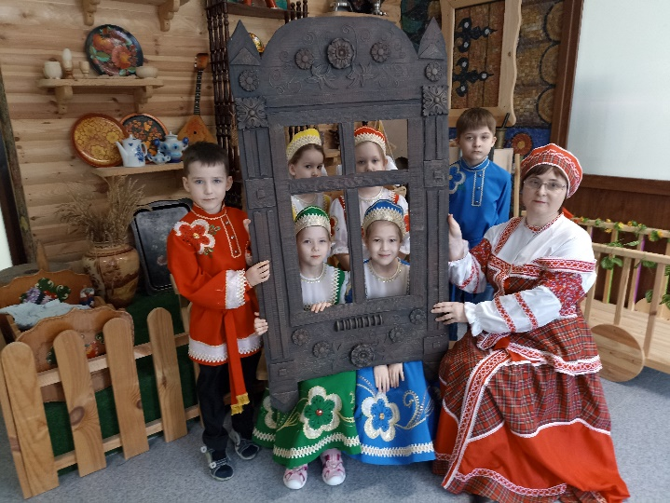
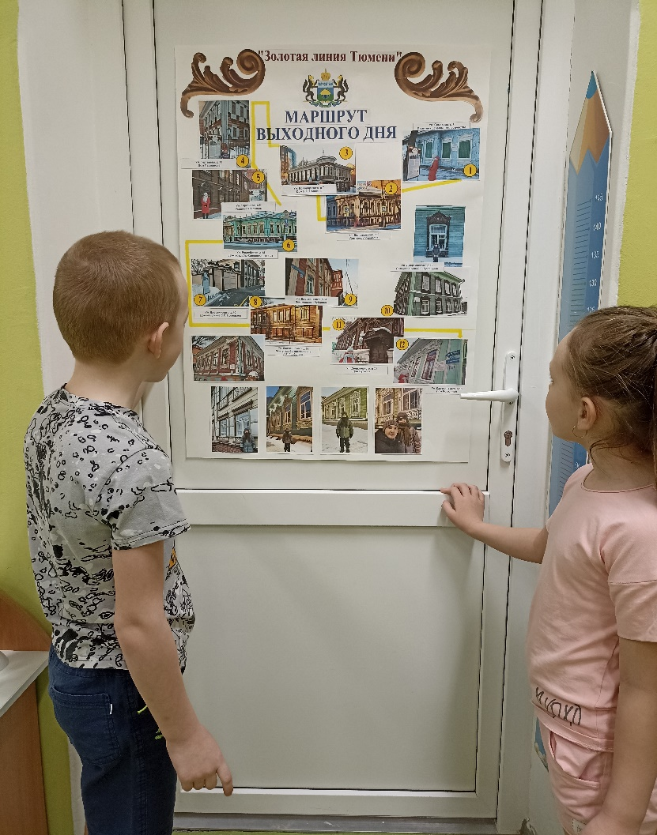
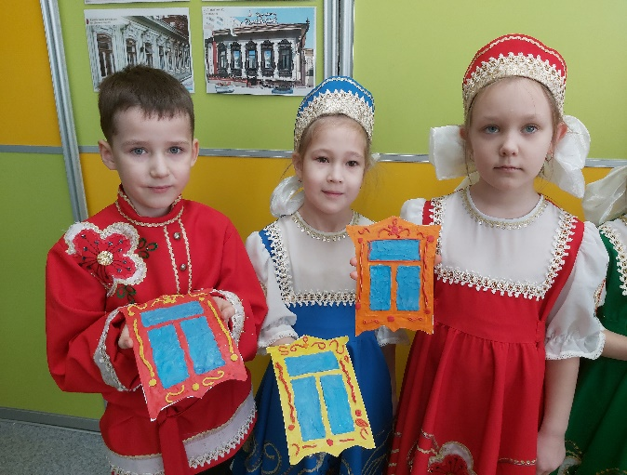
Паспорт проекта
Сроки реализации проекта
Январь - апрель 2023г.
Целевые группы проекта
Воспитанники, родители, педагоги ДОУ, приглашенные эксперты
География проекта
Город Тюмень,
МАДОУ детский сад №172 г. Тюмени,
подготовительная группа «Пчелки»
Команда проекта
Семьи воспитанников группы «Пчелки»
воспитатель Макашина Е.М.

Slide 5
Дорожная карта проекта
Направление деятельности | Мероприятия | Сроки
Организационный этап
Создание предметно–развивающей среды | Подбор методического материала | Январь
 | Изготовление наглядного материала и макетов
 | Разработка конспектов занятий и сценариев развлечений
2. Деятельностный этап
Работа с детьми | Просмотр презентации «Историческое путешествие по улицам нашего города» | Февраль - март
 | Рассматривание фотоальбома «Символика деревянной резьбы»
 | Занятие по художественно-эстетическому развитию «Наличники резные, окна расписные»
 | Мастер-класс по пластилинографии «Тюменские наличники»
 | Мастер класс от тюменского реставратора Святослава Шитова
 | Выставка детских работ «Тюменские наличники»
Работа с педагогами | Видео-гид в историю тюменской деревянной резьбы
 | Презентация опыта педагогам ДОУ
 | Семейный фото челлендж родительской группе «Золотая линия Тюмени»
Работа с родителями | Клуб выходного дня «Семейные экскурсии по улицам «старой» Тюмени»
 | Создание фото постера «Золотая линия Тюмени»
3. Рефлексивно-проектировочный этап
Результаты проекта | Проведение диагностики и подведение итогов проекта | Апрель
Диссеминация опыта | Создание интерактивного плаката
 | Оформление информационного стенда в фойе ДОУ
 | Участие в конкурсах разного уровня
5

Slide 6
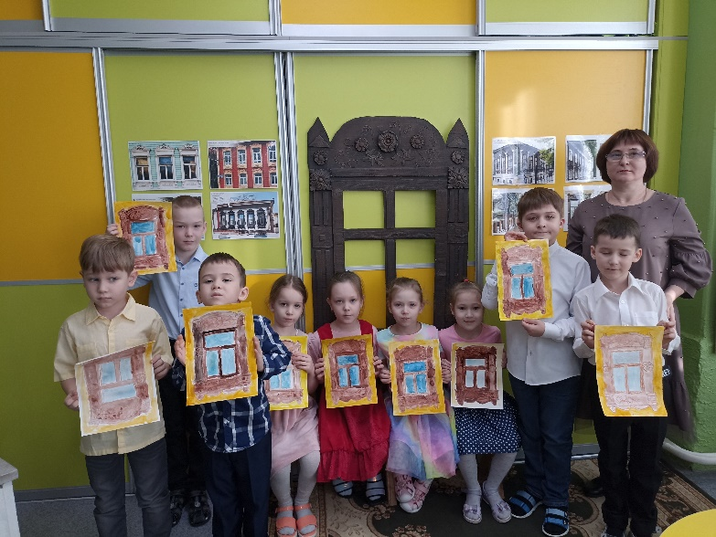
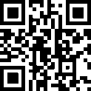
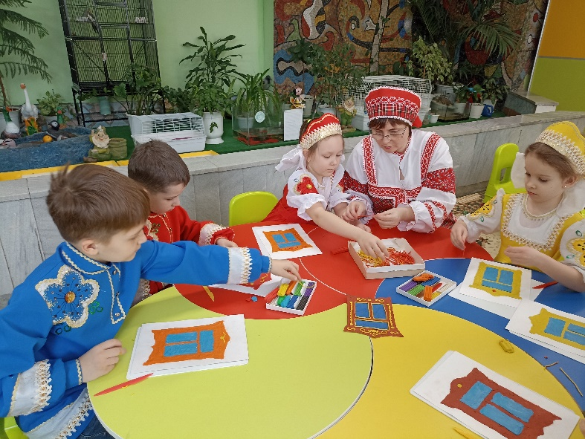
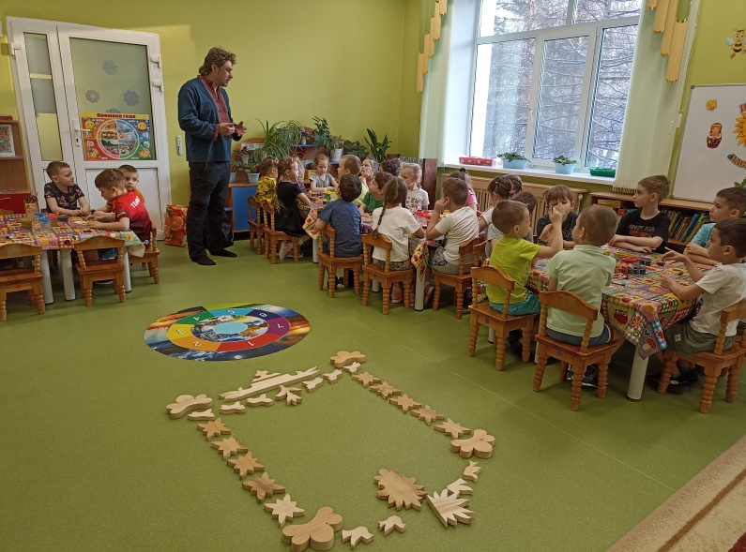
Мероприятия с детьми
Просмотр презентации «Историческое путешествие по улицам нашего города»
Рассматривание фотоальбома «Символы деревянной резьбы»
Занятие по художественно-эстетическому развитию «Наличники резные, окна расписные»
Рисование в смешанной технике «Наличники резные, окна расписные»
Рассматривание фотоальбома
«Символы деревянной резьбы»
Пластелинография «Тюменские наличники»
Настольные дидактические игры
Мастер класс от тюменского реставратора Святослава Шитова «Волшебный мир тюменского узора»
Мастер-класс по пластилинографии
«Украшение оконного наличника»
Мастер-класс со Святославом Шитовым
«Волшебный мир тюменского узора»

Slide 7
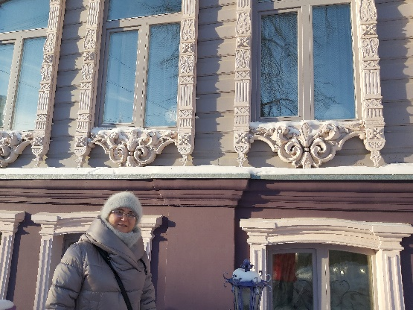
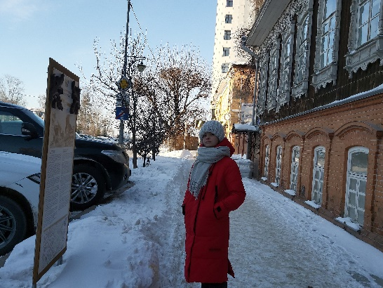
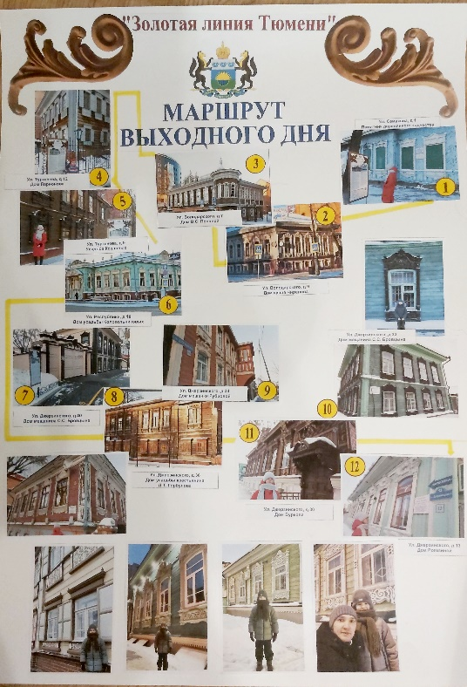
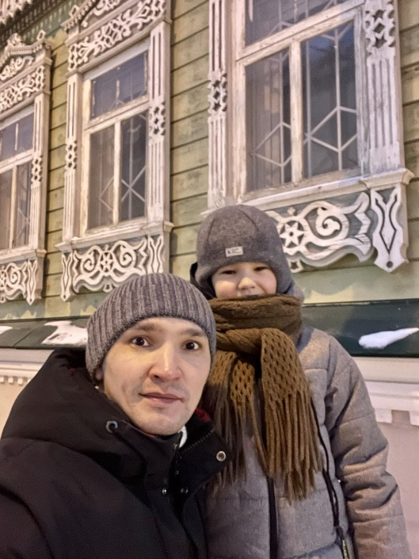
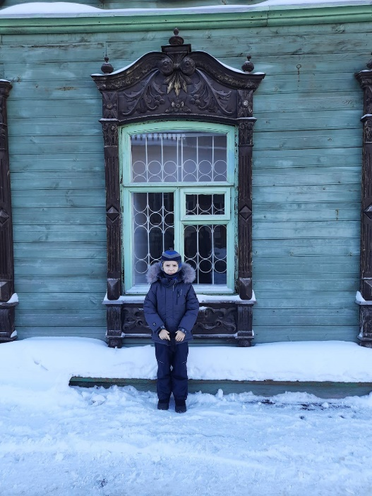
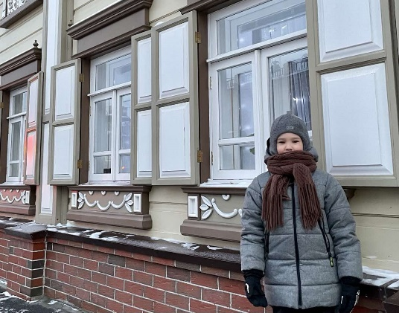
Активные формы работы с семьей
Фото, видеоотчёты
Ссылки на полезные сайты
Маршруты выходного дня
Челлендж в родительском
чате

Slide 8
Результат и перспектива проекта
В процессе реализации проекта чётко просматривается рост интереса детей к истории родного города
Рост заинтересованности родителей и повышение уровня их педагогической компетентности
Развитие методической грамотности педагогов, повышение мотивации включения в образовательную деятельность регионального компонента
Разработан и апробирован методический и дидактический материал, который легко могут применить в своей работе педагоги города Тюмени
8

Slide 9
Информационные ресурсы
Костина Л.В, Горявина С.В. Жемчужина: Пособие для студентов педагогических колледжей, педагогов дошкольных образовательных учреждений. Тюмень, 1998 г.
Вставьте ваш текст
Аудио гид «Легенды и символы Тюменской резьбы» https://izi.travel/ru/690a-legendy-i-simvoly-tyumenskoy-rezby/ru
Вставьте ваш текст
Вслух.ру «Тайны старых домов Тюмени» https://vsluh.ru/long/tayny-starykh-domov-tyumeni/
Вся сила в наличниках. Город Тюмень. Резьба.
https://youtu.be/kPqb01e7WT8
Онлайн презентация «Резная мелодия Тюмени» Вадим Шитов https://ppt-online.org/643720
Резные деревянные наличники Тюмени
http://nalichniki.com/reznye-derevyannye-nalichniki-tyumeni/
Уникальная галерея Оконных Наличников в Тюменском МИИ Проект Музеи Сибири. 100 https://yandex.ru/video/preview/9529671906446472664

